Slide 1
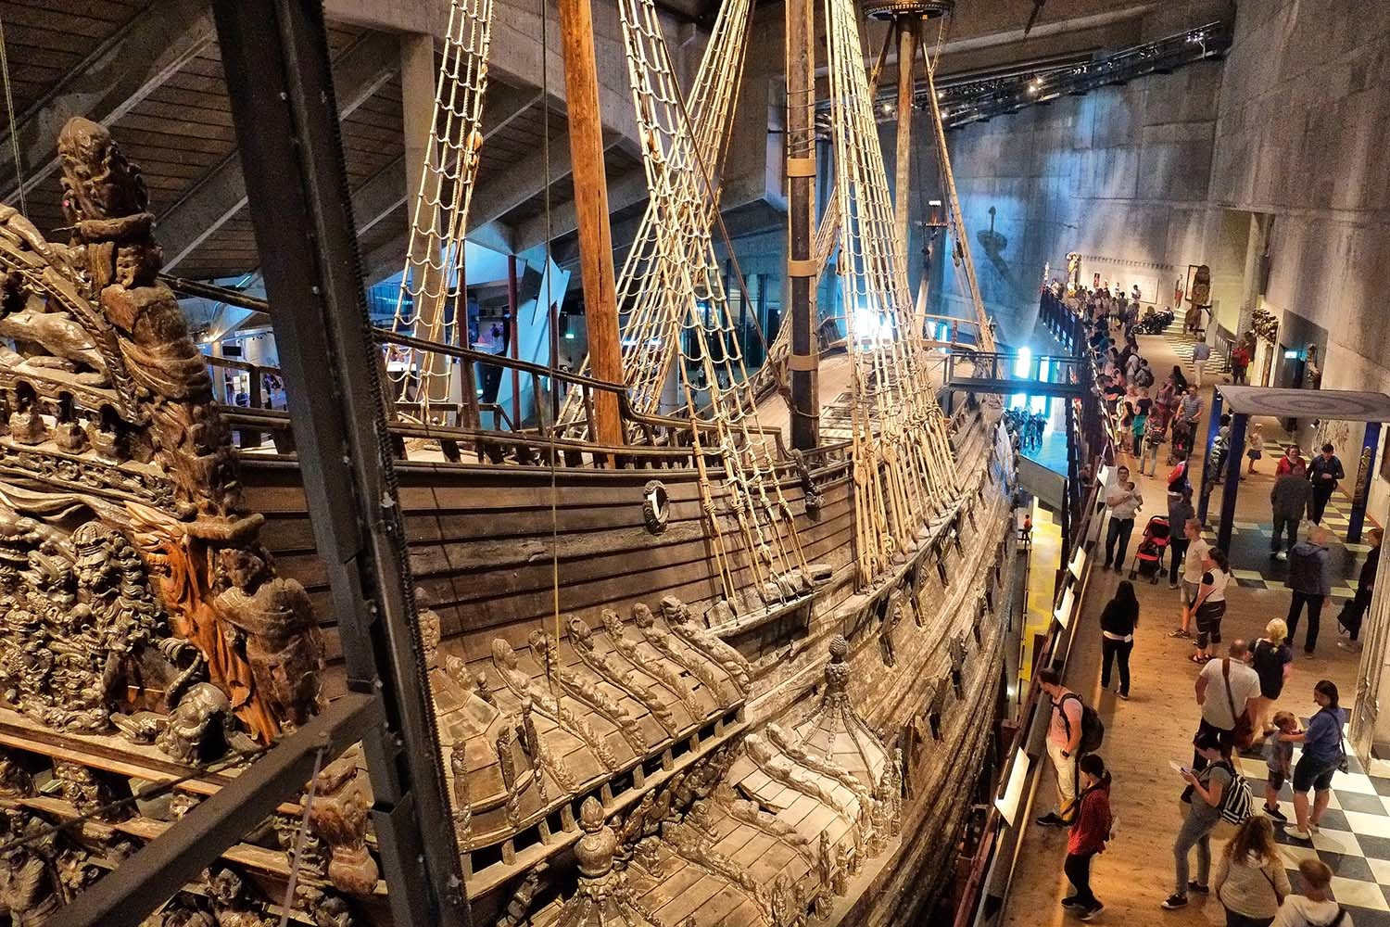
9. Itämeren suurvalta
Sivut 85-89

Slide 2
Ruotsi nousee suurvallaksi
Köyhästä ja väestöltään pienestä Ruotsista tuli 1600-luvulla merkittävä suurvalta.
Pääsyinä voidaan pitää naapurimaiden sisäistä heikkoutta ja Ruotsissa tehtyjä hallinnollisia uudistuksia.
Jatkuvat sodat olivat silti valtava taloudellinen taakka, mikä näkyi esimerkiksi talonpoikien verotuksen kiristymisenä ja työvoimapulana.
Toisaalta esimerkiksi Venäjä ei pitkään aikaan pystynyt uhkaamaan valtakunnan suomalaisen väestön turvallisuutta.

Slide 3
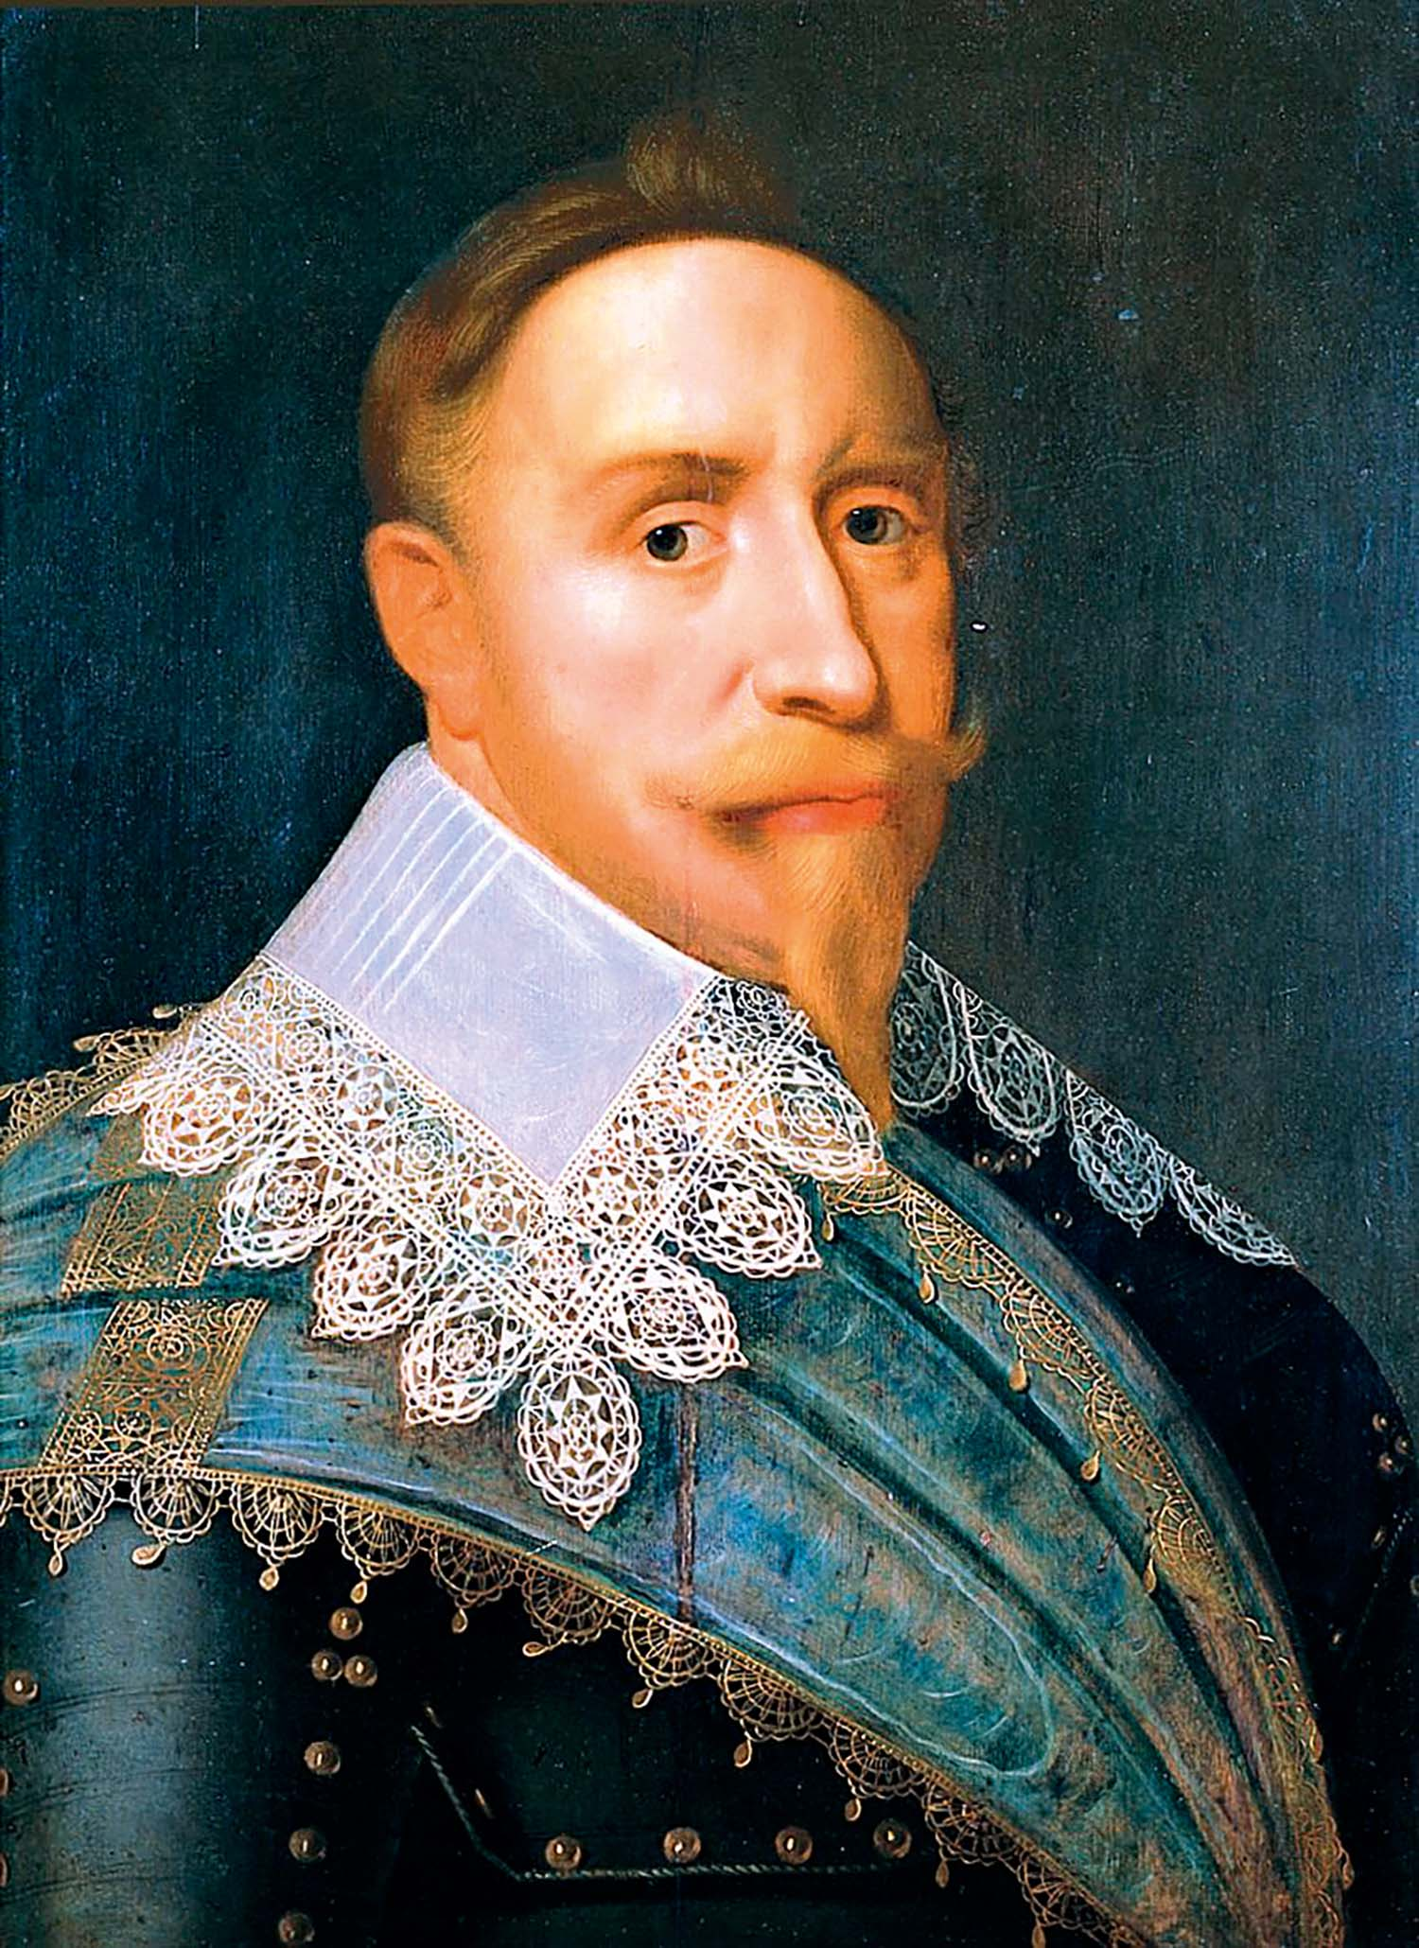
Itämeren suurvalta
Sisäisistä valtataisteluista kärsineeltä Venäjältä riistettiin suuria alueita. Suomen alue laajeni huomattavasti.
Ruotsi sai haltuunsa taloudellisesti tärkeitä kaupunkeja Baltiassa ja Pohjois-Saksassa.
Ruotsi kukisti arkkivihollisensa Tanskan ja nousi Itämeren alueen johtavaksi suurvallaksi.
Kustaa II Aadolf

Slide 4
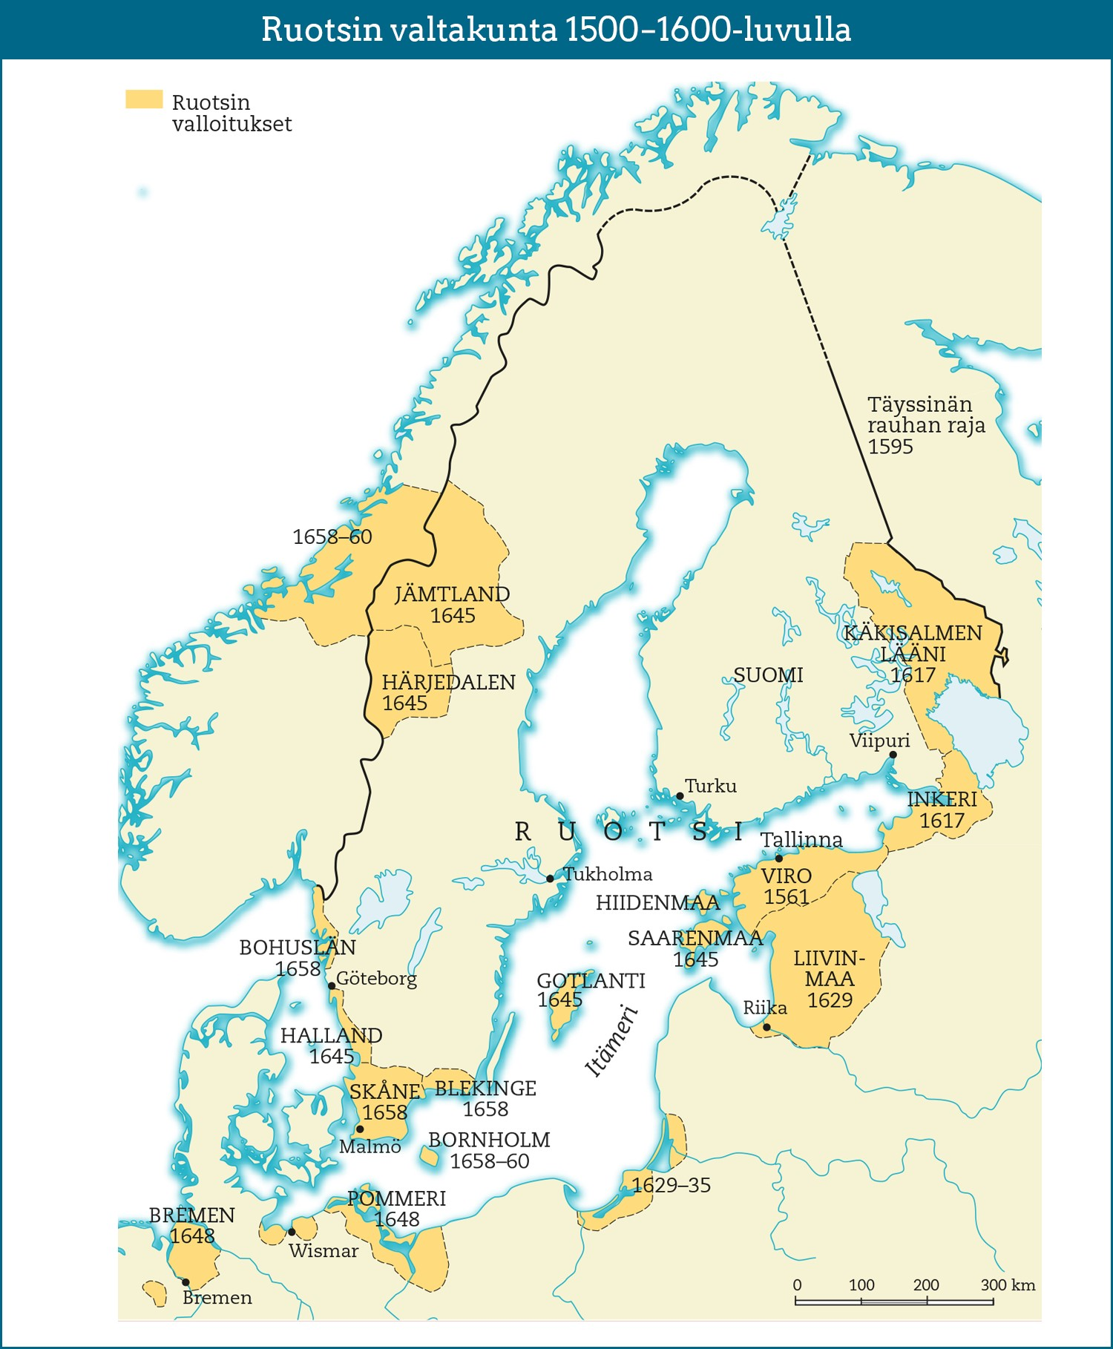
Itämeren suurvalta
Ruotsin laajeneminen Venäjän kustannuksella 1595−1617
1
Ruotsin laajeneminen etelään 1629−1648
2
Tanskan Ruotsille luovuttamat alueet 1645−1658
3

Slide 5
Suuri Pohjan sota
Ruotsin naapurimaat Tanska, Puola, Venäjä ja Saksi hyökkäsivät Ruotsia vastaan.
  suuri Pohjan sota (1700−1721)
Ruotsi oli aluksi voitollinen, mutta kuningas Kaarle XII sotkeutui Puolan asioihin eikä tehnyt rauhaa Venäjän kanssa.
Ruotsi kärsi ratkaisevan tappion Venäjällä vuonna 1709. Rauhanneuvottelut käytiin vasta kun kuningas kuoli Norjassa vuonna 1718.
Uudenkaupungin rauhassa Ruotsi menetti suuria alueita ja suurvalta-asemansa.

Slide 6
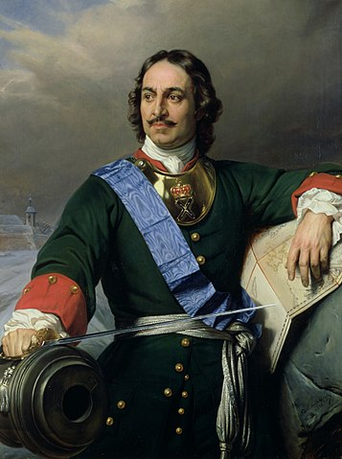
Isoviha
Venäjä miehitti Suomen Pohjan sodan aikana useiksi vuosiksi.
Virkamiehet ja herrasväki pakenivat ja kansa jäi ankaran miehityshallinnon alaiseksi.
Miehitysaikaa on sittemmin kutsuttu isovihaksi.
Rauhanteon jälkeen Ruotsi sai Suomen pääosin takaisin.
Koska Venäjän uusi pääkaupunki Pietari oli lähellä rajaa, Suomen sotilaallinen merkitys entistä tärkeämpi.
Venäjän hallitsija Pietari Suuri perusti Pietarin kaupungin Neva-joen suistoon vuonna 1703.

Slide 7

Suurvalta-aseman merkitys Suomelle
Ryhmä- tai parityö
Tehtävä 3, s. 89
Pohdi parisi kanssa, mitä hyötyjä ja haittoja suurvalta-ajasta aiheutui Ruotsin valtakunnan suomalaisille alamaisille.

